Slide 1
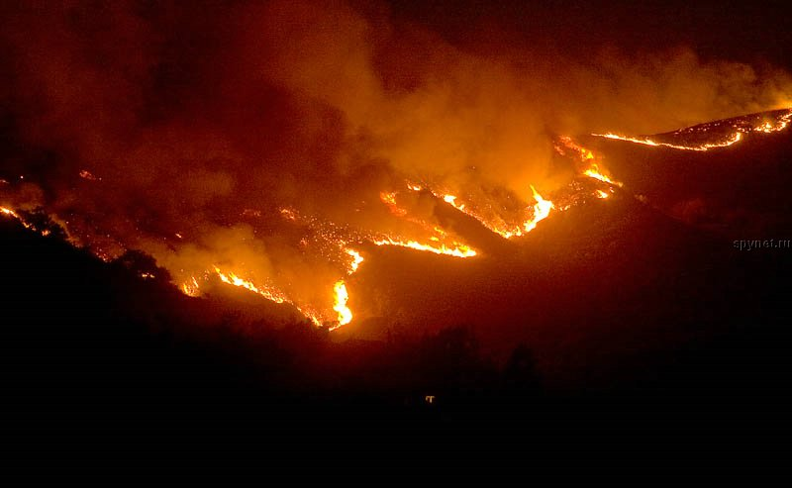
Лесные и торфяные пожары
7 класс
ОБЖ
Алейникова А.И.

Slide 2
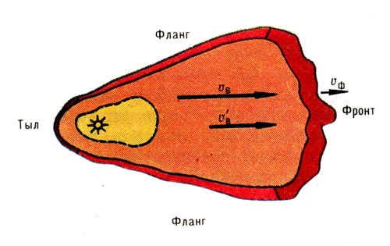
ЛЕСНЫЕ ПОЖАРЫ
Лесной пожар - неконтролируемое, стихийно распространяющееся горение леса.
Пирология – наука о лесных пожарах.
Схема лесного пожара

Slide 3
Виды лесных пожаров определяются от яруса леса, в котором распространяется пожар.
На долю лесных пожаров приходится 70% всех чрезвычайных ситуаций.
Виды лесных пожаров
Низовой
Верховой
Подземный
Устойчивый
Беглый
Устойчивый
Беглый

Slide 4
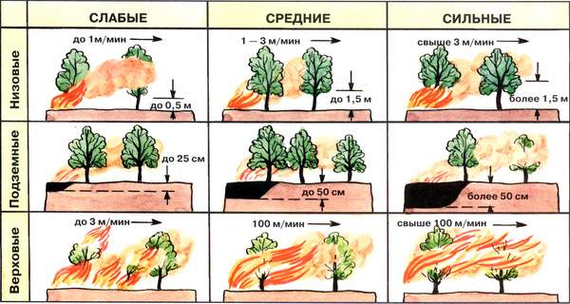
Характеристика типов лесных пожаров

Slide 5
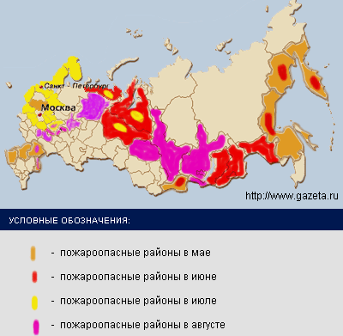

Slide 6
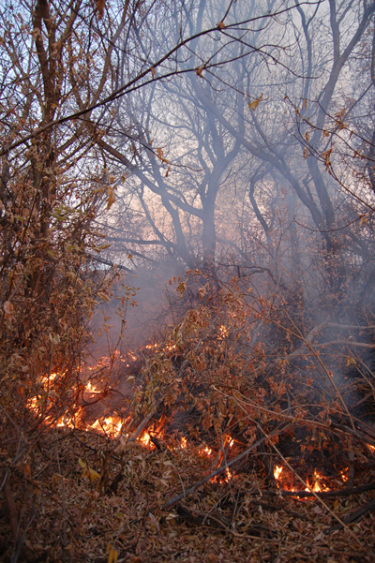
Низовой пожар
90 % всех случаев лесных пожаров – низовые.
Распространяются по нижнему ярусу леса.
Пламя достигает высоты 5-50 см.
Скорость распространения 0,5-3 м/мин.

Slide 7
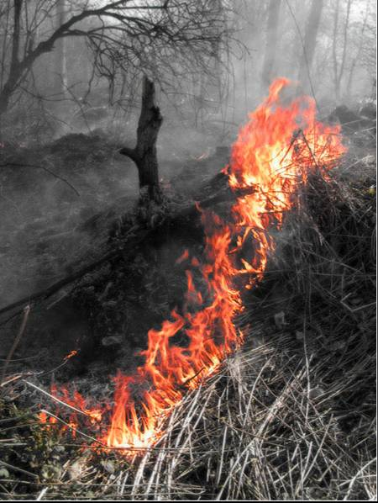
Низовой пожар беглый
Обгорает травяной покров, лесная подстилка, кора нижней части деревьев.
Пожары распространяются с большой скоростью.
Происходят весной.

Slide 8
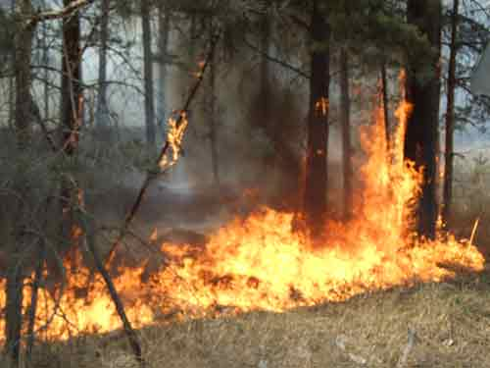
Низовой устойчивый пожар
Обгорает лесная подстилка, корни деревьев, гибнет подлесок.
Происходятлетом

Slide 9
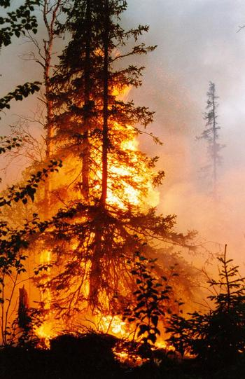
Верховые пожары
Возникают в засушливую погоду при сильных ветрах.
В молодняках низовой пожар из-за низко опущенных крон переходит в верховой даже при слабом ветре.

Slide 10
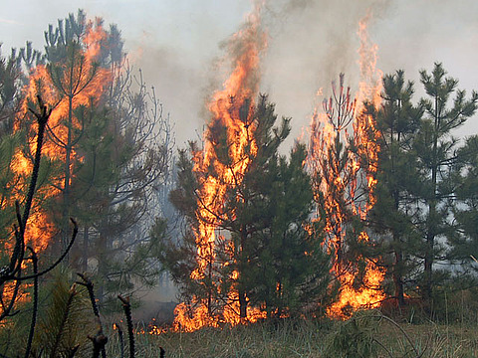
Беглый верховой пожар
При беглом верховом пожаре огонь распространяется по кронам скачками со скоростью 250—330 м/мин.
Расстояние
между скачками
70 — 90 м.

Slide 11
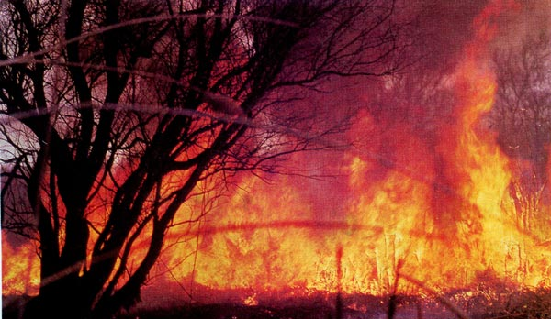
Беглый верховой пожар
После каждого скачка распространение огня по кронам прекращается до подхода кромки низового пожара. Средняя скорость продвижения фронта беглого верхового пожара до
40 м/мин.

Slide 12
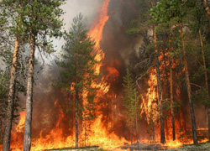
Устойчивый верховой пожар
Горение крон деревьев и подстилки происходит одновременно. Выделяется огромное кол-во теплоты, которое способствует образованию сильных завихрений воздуха над пожаром и переносу горящих частиц (веточек, шишек, сучков) на 150—200 м вперёд — за фронт пожара, вызывая новые очаги горения.

Slide 13
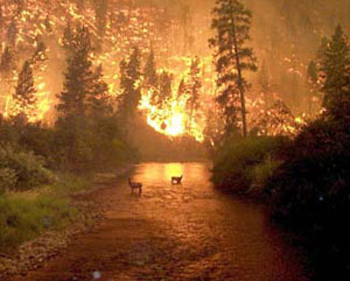
Устойчивый верховой пожар
Средняя скорость продвижения фронта пожара 5—15 м/мин. Верховые устойчивые пожары обладают наибольшей разрушительной силой, они приводят к полной гибели леса.

Slide 14
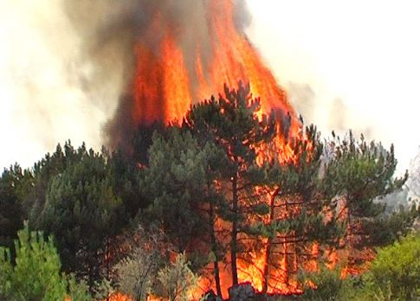
Огненный шторм
Огненный шторм – это не метафора.
Это вихрь раскаленного воздуха, обращающий в пепел всё на своем пути.
Скорость – 200 км/час

Slide 15
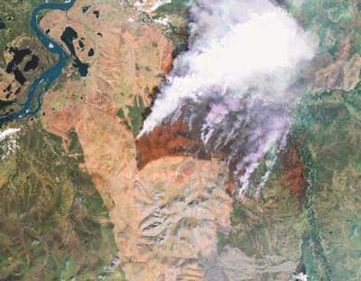

Slide 16
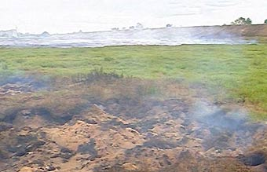
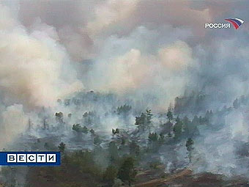
ТОРФЯНЫЕ ПОЖАРЫ
Торф горит под землей без доступа воздуха и даже под водой!
Причина – лесной пожар.
Признак пожара – горячая земля и дым из почвы.
Торфяной пожар в Московской области
Торфяной пожар во Владимирской области

Slide 17
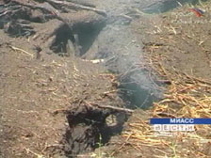
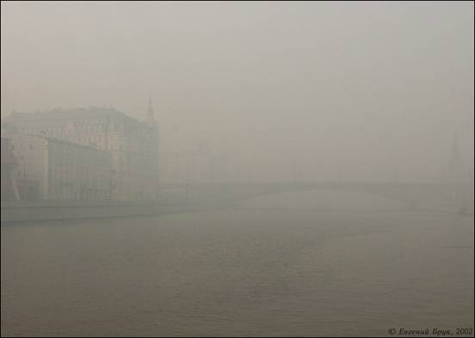
ТОРФЯНЫЕ ПОЖАРЫ
Опасны:
неожиданными прорывами огня;
риском провалиться в прогоревший торф;
задохнуться из-за задымления.
Скорость торфяных пожаров низкая.
Тушение затруднено, так как торф горит под почвой на глубине .

Slide 18
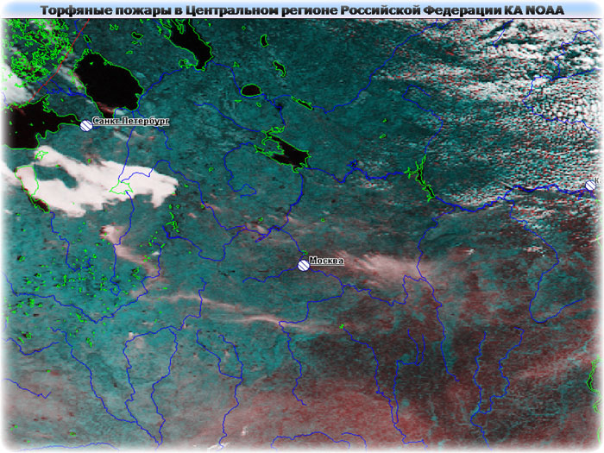
ТОРФЯНЫЕ ПОЖАРЫ

Slide 19
Правильны ли эти утверждения:
Лесной пожар - неконтролируемое, стихийно распространяющееся горение леса.
Низовой и верховой пожары бывают устойчивые и беглые.
Низовой пожар приносит больше вреда, чем верховой.
Беглые низовые пожары чаще всего происходят весной – горит подсохшая лесная подстилка.
Торфяные пожары называют ещё и подземными.
Скорость торфяного пожара выше скорости лесных.
Торфяной пожар возможен без доступа воздуха и даже под водой.
Верховые пожары распространяются скачками.
Низовые пожары распространяются скачками.
Пирология – наука о лесных пожарах.

Slide 20
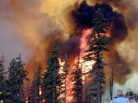
А) Определите тип пожара

Slide 21
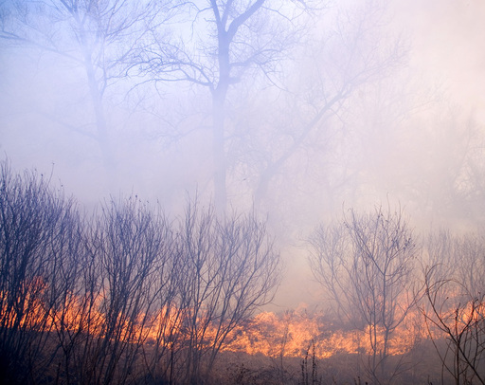
Б) Определите тип пожара

Slide 22
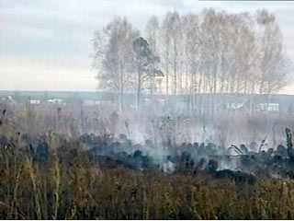
В) Определите тип пожара

Slide 23
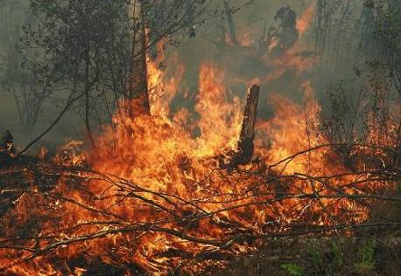
Ответы
Да А) Верховой
Да Б) Низовой
Нет В) Торфяной (подземный)
Да
Да
Нет
Да
Да
нет

Slide 24
ДОМАШНЕЕ ЗАДАНИЕ
Глава 7. 7.1.; 7.2.
Задание 1 на стр. 104
Найди и рассмотри фото торфяного пожара на форзаце учебника.

Slide 25
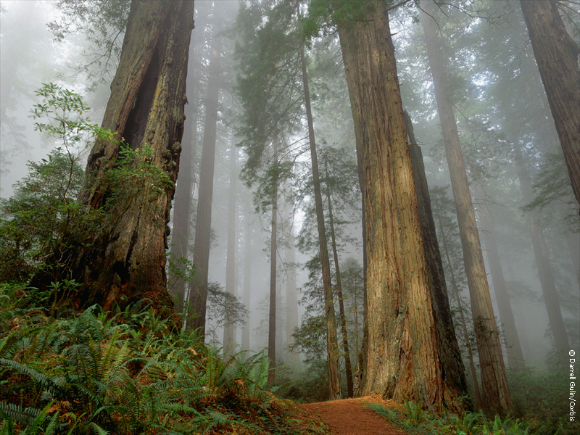
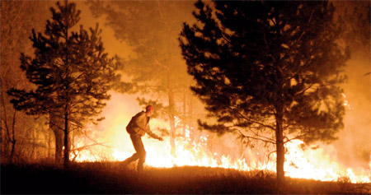
01
БЕРЕГИТЕ
Служба спасения
лес от пожара!

